Slide 1
iDogTra
Der Roboter Hund

Slide 2
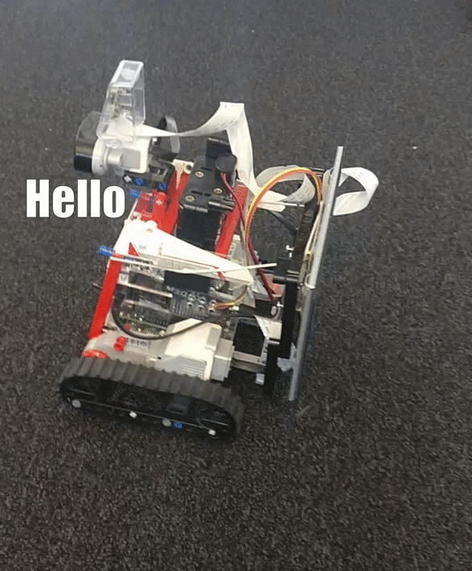

Slide 3
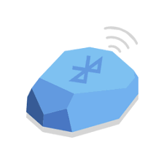
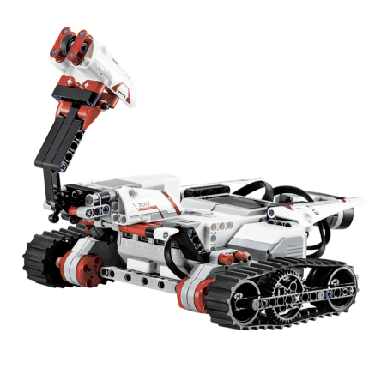
BT Sender (BLE), Beacon
RSSI → Distanz
→ Richtung
RSSI
Raspberry Pi
BT Adapter
BT Adapter
USB Kabel
USB Kabel
BrickPi 3
EV3 Tracker

Slide 4
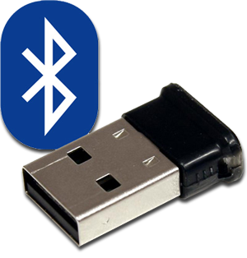
Das Problem

Slide 5
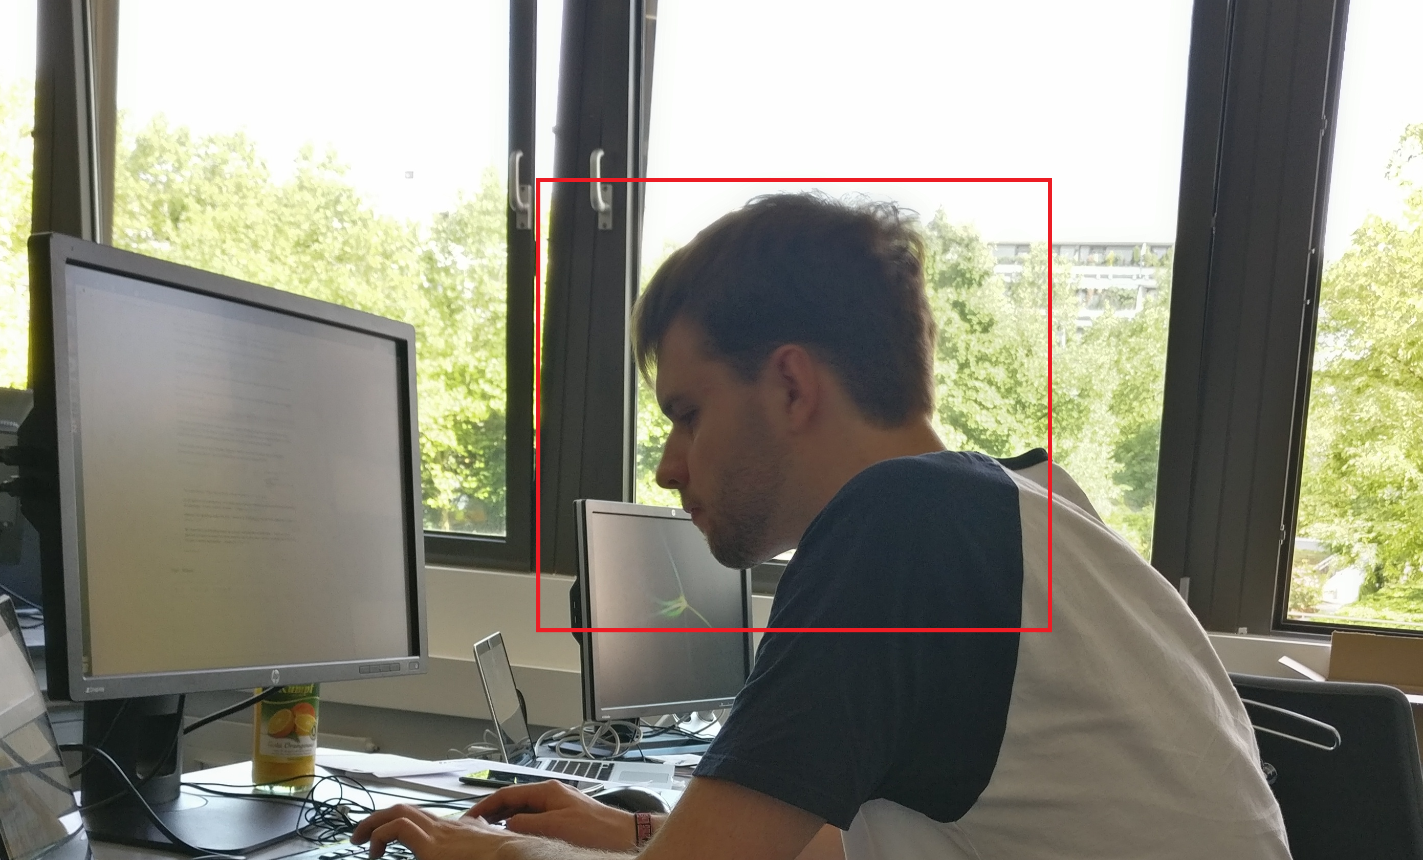

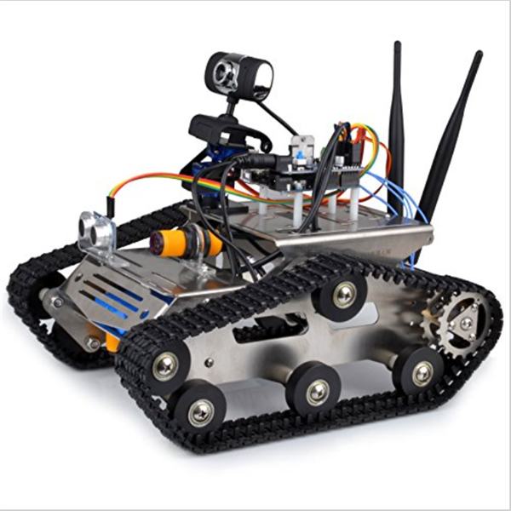
Die Lösung

Slide 6
Features
Zusammenstellung der Hardware
Sensoren
Kamera mit openCV und Color Tracking
Ultraschall
IR-Sensoren
Bluetooth
Raspberry Pi & Brick Pi

Slide 7
Statusreport Coding Camp - Roboterhund
Arbeitspaket / Teilprojekt: | iDogstra V0.0.1 | Verantwortlich: | Johannes Vedder | Datum: | 25.08.2017
Ampelstatus Termintreue
 | Gründe für Abweichung
Ampelstatus Ressourcen / Zuarbeit
 | Gründe für Abweichung
Ampelstatus Inhalt / Qualität
 | Gründe für Abweichung
0 - Projektauftrag
1 - Grobkonzept
2 - Fachkonzept
3 - IT-Konzept
30%
4 - Implementierung
5 - Abnahme
 | Juli | August | September | Oktober | November | Dezember
Releases Milestones
21.8.
Projektstart
1.9.
Produktivsetzung
Laufende Aktivitäten / Eingeleitete Maßnahmen
Logikentwicklung, Statemachine, Features
Top 3 Risiken:
Hardwaredefekt, Kabeldicke
Notwendige Entscheidungen:
Sensorverteilung

